Slide 1
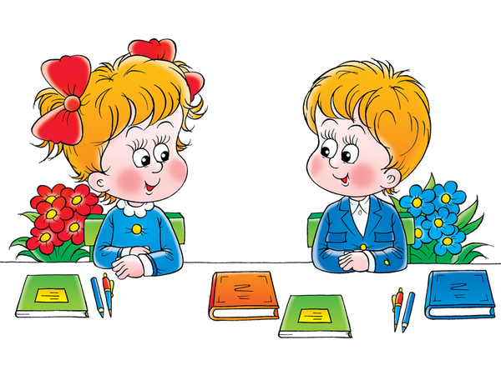
Рекомендации родителям будущих первоклассников учитель-логопед МБДОУ № 74 Инькова Т.Д.
Notes:
Оригинальные шаблоны для презентаций: https://presentation-creation.ru/powerpoint-templates.html
Бесплатно и без регистрации.

Slide 2
Ваш ребенок скоро пойдет в первый класс? Как подготовить его к школе? Как вызвать интерес к учёбе? Как сделать так, чтобы он легко справлялся с школьной программой? В этом вам помогут книги серии «Скоро в школу!», «Рисуем по клеточкам», «Готовим руку к письму» и др.

Slide 3
Готовность к школьному обучению
Готовность к школьному обучению – это достижение ребенком такого оптимального уровня развития, при котором он способен обучаться в школе, без чрезмерной нагрузки на нервную систему и организм.
Если ребенок готов к школьному обучению, то можно с уверенностью говорить о том, что учеба для него будет увлекательна, а полученными достижениями он будет гордиться и стремиться еще к лучшему результату.

Slide 4
Правильная речь
Правильная речь является важнейшим условием для успешного обучения ребенка в школе. Чем лучше развита у ребенка устная речь, тем легче ему будет овладеть чтением и письмом.
В случае если речь недостаточно развита, появляются проблемы в обучении ребенка письму и чтению (дисграфия – нарушение процесса письма и дислексия – нарушение процесса чтения), а значит, и в усвоении учебного материала.
У многих детей нередко наблюдается некоторое отставание в речевом развитии, которое в дошкольном возрасте обычно не привлекает к себе особого внимания, но в дальнейшем оно может помешать хорошей учебе и привести к появлению специфических ошибок, например на уроках русского языка. Поэтому очень важно выявить даже самые незначительные отклонения в речевом развитии малыша и исправить их.

Slide 5
Звукопроизношение К 6-7 годам ребенок должен правильно и четко произносить все звуки.
Что делать?
Прислушайтесь, правильно ли произносит ваш ребёнок все звуки.
Вовремя обратитесь за консультацией к логопеду.
Исправляйте ребенка, если звук он произносит правильно, но в словах искажает произношение.

Slide 6
Обратите внимание на….
Состояние звукопроизношения
Состояние фонематических процессов
Состояние грамматического строя речи
Состояние слоговой структуры слова
Состояние словарного запаса
Состояние связной речи
Развитие мелкой моторики
Развитие пространственных функций
Развитие коммуникативных функций
Развитие элементарных математических навыков
Развитие процессов внимания, памяти и мышления

Slide 7
Для того, чтобы занятия принесли ожидаемый результат, воспользуйтесь некоторыми советами:
Ребенок должен испытывать интерес к обучению.
Занимайтесь с ребенком систематически, приучайте его выполнять работу до конца, красиво и аккуратно.
Не отступайте, если задание окажется чересчур сложным для ребенка. Помогите ему, объясните ошибку. Сделайте перерыв и вернитесь к этому заданию через некоторое время.
Поощряйте ребенка даже за незначительные успехи.

Slide 9
Предложите ребенку поиграть
Игра «Испорченный телефон»
Игры в рифмы «Буриме»
Игра «Скажи правильно»
Игра «Обведи букву» (задания по штриховке, обводке изображений и букв)
Игра «Назови первый и последний звук в слове»
Обогащайте словарный запас ребенка
Задавайте вопросы на понимание прочитанного произведения
Просите пересказать прочитанное произведение
Учите с детьми стихи

Slide 10
Что должен знать и уметь ребёнок, поступающий в 1 класс?
Знать своё имя, отчество и фамилию;
Свой возраст (дату рождения);
Домашний адрес;
Название своего города и страны;
Фамилию, имя, отчество родителей , их профессии;
Времена года, дни недели, месяцы;
Домашних и диких животных, их детёнышей;
Виды транспорта;
Различать одежду, обувь, головные уборы;
Различать овощи, фрукты, ягоды;
Знать основные геометрические фигуры;
Прямой и обратный счет: от 0-10 и от 10-0;
Знать основные цвета;
Ориентироваться на листе бумаги;
Правильно держать карандаш; хорошо владеть ножницами;
Пересказывать простое, услышанное произведение;
Рассказывать по картинке (составлять рассказ);
Отвечать на поставленные вопросы;
Знать стихотворения;
Подбирать слова на заданный звук или букву.

Slide 11
Выполняя интересные и разнообразные задания, ребенок быстро приобретёт навыки и знания, необходимые будущему первокласснику
Надеемся, что ваш маленький ученик будет радовать вас своими успехами! Успехов вам и вашим детям!

